Slide 1
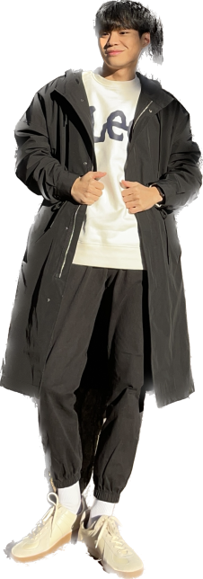
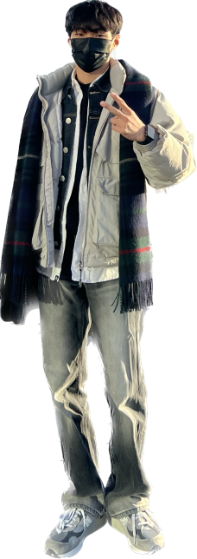
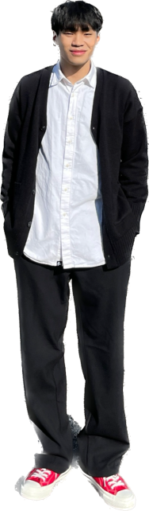
[ ]
Avatar S

Slide 2
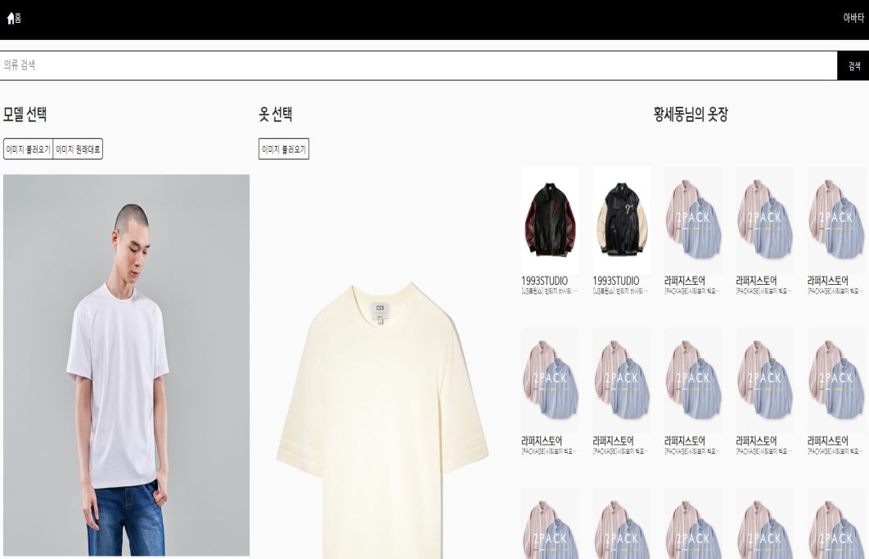
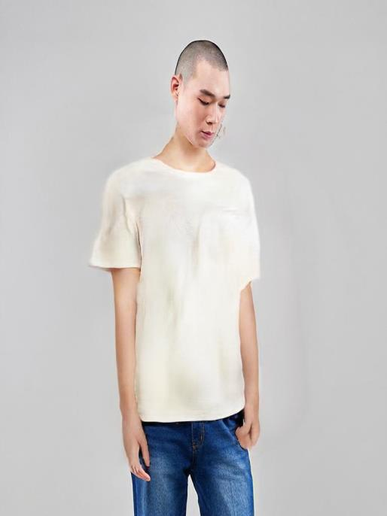
인공지능
로컬 파이썬 api를 웹과 연동
인풋 이미지를 웹으로 받아 결과 아웃풋 이미지를 생성.

